Slide 1


Slide 2






تعيين تلميذ(ة) للإجابة.
توجيهات و شرح التعليمات.
عرض فيديو.
المرور بين الصفوف للمساعدة و تصحيح الإنجازات.
عمل في ثنائيات.
نهاية الشريط، المرور إلى الشريحة الموالية.

Slide 3

تنظيم حصص الأسبوع
اليوم 4 -
اليوم1 -
أنشطة اعتيادية.
قراءة : استثمار النص.
الاستماع والتحدث : الإنتاج.
تمارين كتابية: البنيات اللغوية.
أنشطة اعتيادية.
معجم.
الاستماع والتحدث.
الطلاقة.
اليوم 5 -
اليوم 2 -
أنشطة اعتيادية.
الاستماع والتحدث : إعادة الإنتاج.
قراءة: استخلاص العبرة.
تعبير كتابي - إملاء .2/2
أنشطة اعتيادية.
الاستماع والتحدث : عناصر الحكاية.
القراءة استراتيجية المفردات.
خط ونقل.
اليوم 6 -
اليوم 3 -
أنشطة اعتيادية الطلاقة: توليف ودعم.
توليف ودعم.
قراءة إثرائية.
أنشطة اعتيادية.
الاستماع والتحدث : البنية السردية / تقديم الفعل الكلامي.
القراءة استراتيجية المفردات.
إملاء.
Révision
Lecture offerte

Slide 4









هيكلة حصة اليوم
-01افتتاح الحصة
تحدي الطلاقة
إملاء
- 02استماع وتحدث
ورشة الاستماع : إعادة الإنتاج
- 03قراءة
تنمية الطلاقة – استخلاص العبرة
-04التعبير الكتابي / إملاء
التعليق على مشاهد لتقديم نصائح.
التدرب على الرسم الإملائي لكلمات تتضمن "ال"

Slide 5

عند نهاية الحصة
على الأقل 80 % من المتعلمين سيكونون قادرين على:
قراءة فقرات بطلاقة في حدود 35 كلمة.
إعادة إنتاج الحكاية من خلال إعادة السرد.
التعليق على مشاهد باستعمال روابط العطف.
كتابة كلمات وجمل قصيرة تتضمن "ال".

Slide 6


افتتاح الحصة
افتتاح الحصة
الترحيب وتدبير السلوك.
الأنشطة الاعتيادية: تحدي الطلاقة/ إملاء.

Slide 7



مرحبا بكم . سننطلق في حصة اللغة العربية.
اختــتام الحــصة
تعبير كتابي/ إملاء
قراءة
استـماع وتحدث
افتتاح الحصة

Slide 8
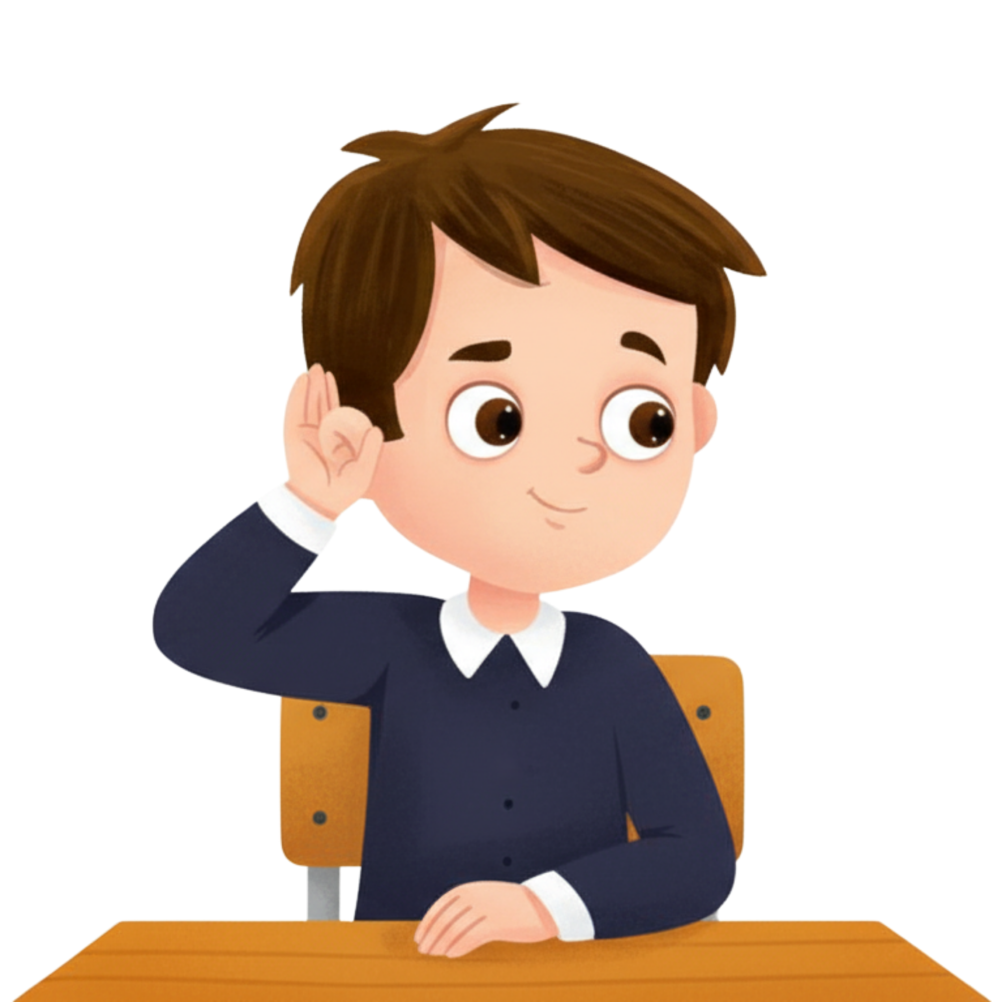

قبل أن نبدأ حصة اليوم سأخبركم عن شروط الحصول على نجمة التميز.
اختــتام الحــصة
تعبير كتابي/ إملاء
قراءة
استـماع وتحدث
افتتاح الحصة
أُنْصِتُ وأَنْتَبِهُ جَيِّداً لِلدَّرْسِ.
دونَ أَن أَقِف، أَرْفَعُ أُصْبُعي لِلْإجابَةِ.

Slide 9

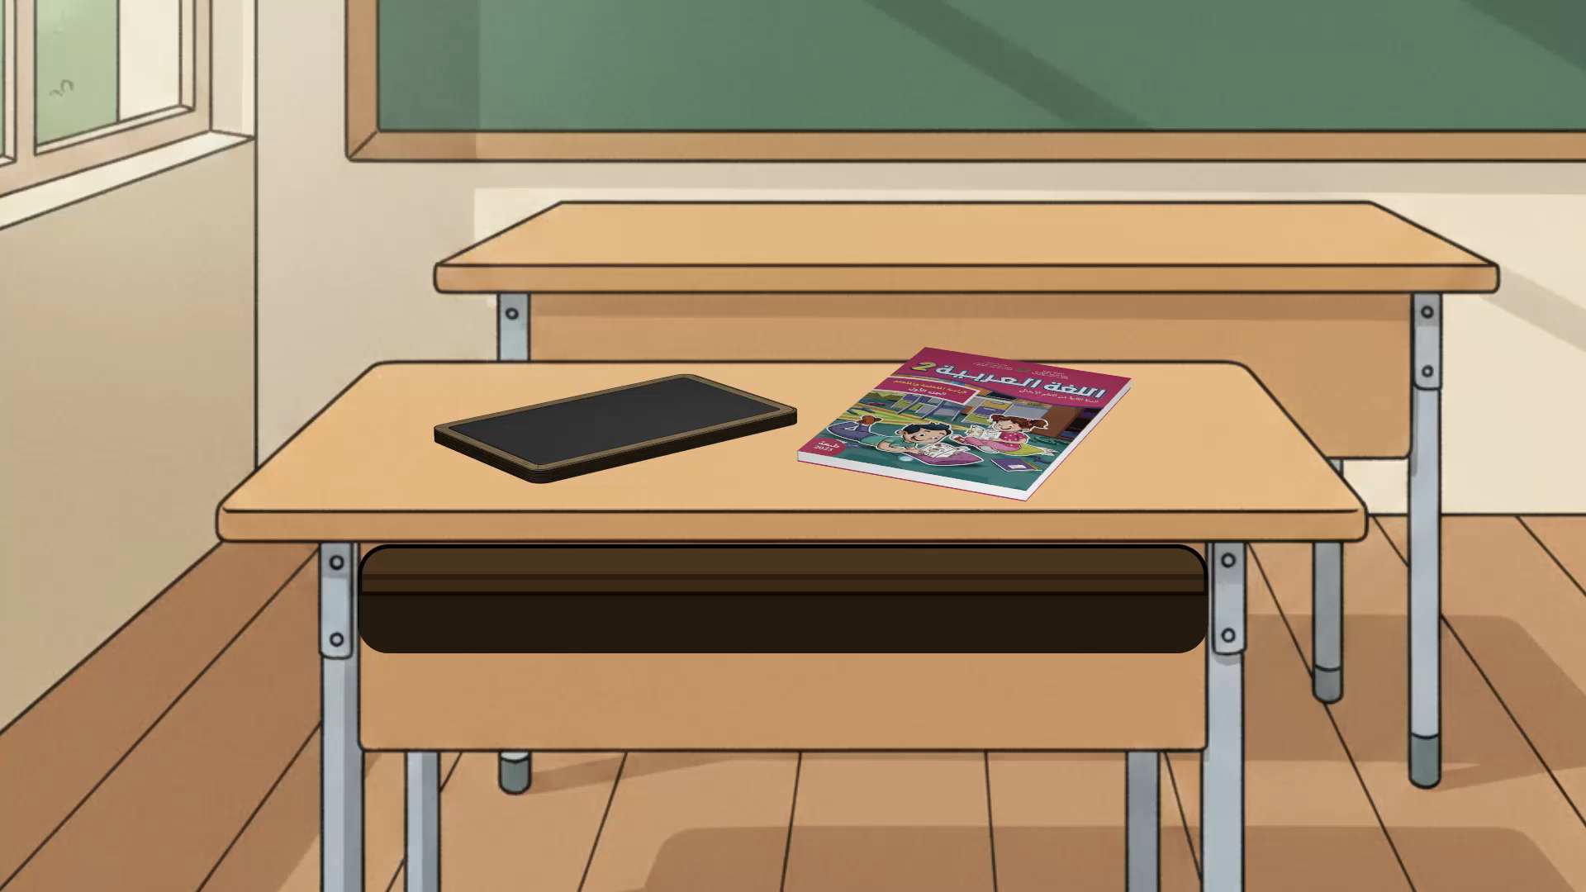
ضعوا اللوحة على الطاولة، الدفتر والمقلمة في القمطر.
اختــتام الحــصة
تعبير كتابي/ إملاء
قراءة
استـماع وتحدث
افتتاح الحصة

Slide 10
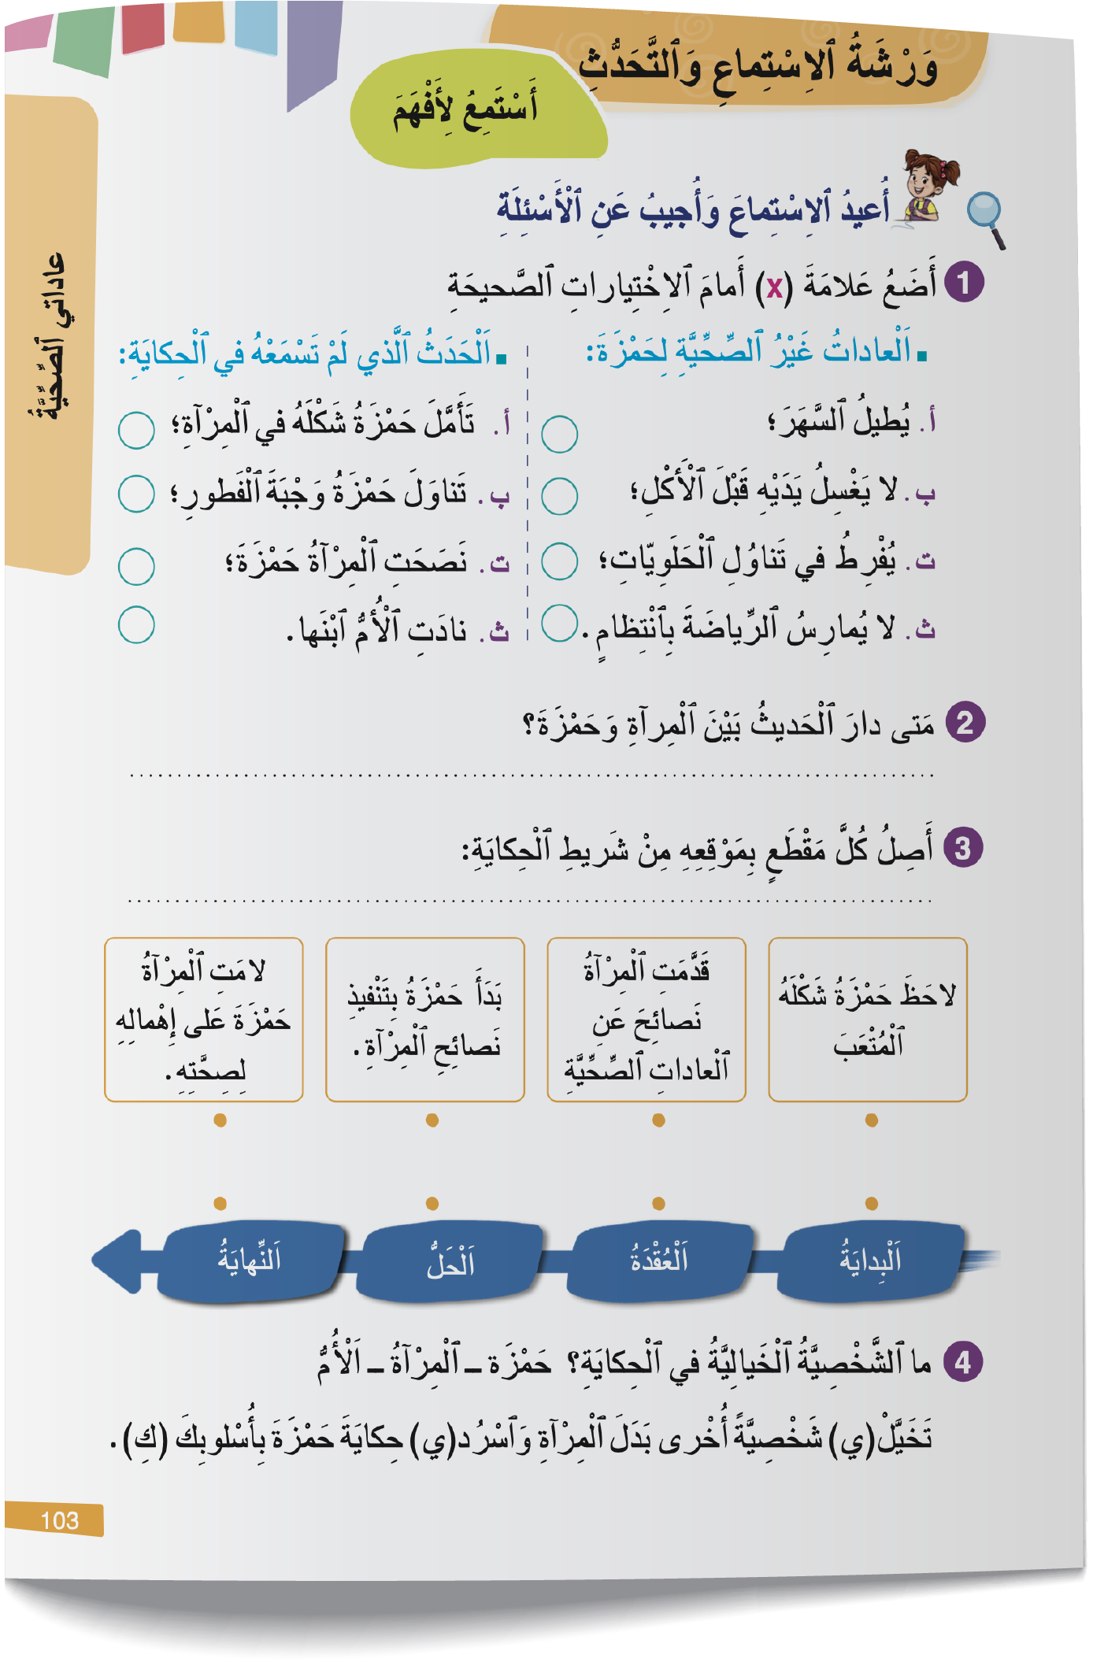
خذوا الواجب المنزلي.
اختــتام الحــصة
تعبير كتابي/ إملاء
قراءة
استـماع وتحدث
افتتاح الحصة

Slide 11
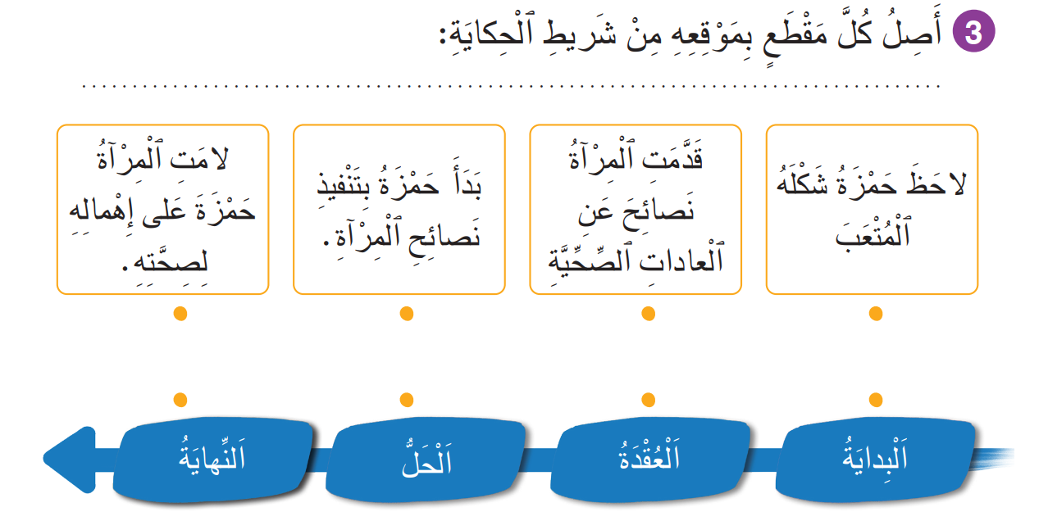
صححوا السؤال.
اختــتام الحــصة
تعبير كتابي/ إملاء
قراءة
استـماع وتحدث
افتتاح الحصة

Slide 12
سنبدأ تحدي الطلاقة. سأسحب 5 أسماء للمشاركة في تحدي القراءة بدقة واسترسال.
اختــتام الحــصة
تعبير كتابي/ إملاء
قراءة
استـماع وتحدث
افتتاح الحصة
أَتَّبِعُ عاداتي ٱلصِّحِّيَّةَ! أَنامُ مُبَكِّراً كُلَّ لَيْلَةٍ، فَٱلنَّوْمُ ٱلْكافي يَجْعَلُني أَسْتَيْقِظُ نَشيطاً وَمَليئًا بِٱلْحَماسَةِ وَٱلطّاقَةِ. آكُلُ طَعاماً صِحِّيّاً فيهِ خُضْرَواتٌ وَفَواكِهُ، وَأَشْرَبُ ٱلْحَليبَ لِتَقْوِيَةِ عِظامي وَأُنَظِّفُ أَسْناني بِٱلْفُرْشاةِ وَٱلسَّنونِ. ثُمَّ أَلْعَبُ وَأَرْكُضُ في ٱلْحَديقَةِ مَعَ أَصْدِقائي.

Slide 13


أمامكم دقيقة واحدة من أجل قراءة صامتة للفقرة.
اختتام الحصة
تعبير كتابي/ إملاء
قراءة
استـماع وتحدث
افتتاح الحصة
أَتَّبِعُ عاداتي ٱلصِّحِّيَّةَ! أَنامُ مُبَكِّراً كُلَّ لَيْلَةٍ، فَٱلنَّوْمُ ٱلْكافي يَجْعَلُني أَسْتَيْقِظُ نَشيطاً وَمَليئًا بِٱلْحَماسَةِ وَٱلطّاقَةِ. آكُلُ طَعاماً صِحِّيّاً فيهِ خُضْرَواتٌ وَفَواكِهُ، وَأَشْرَبُ ٱلْحَليبَ لِتَقْوِيَةِ عِظامي وَأُنَظِّفُ أَسْناني بِٱلْفُرْشاةِ وَٱلسَّنونِ. ثُمَّ أَلْعَبُ وَأَرْكُضُ في ٱلْحَديقَةِ مَعَ أَصْدِقائي.

Slide 14
اقرأ الفقرة.. يسجل الأستاذ على سجل الطلاقة.
اختــتام الحــصة
تعبير كتابي/ إملاء
قراءة
استـماع وتحدث
افتتاح الحصة
أَتَّبِعُ عاداتي ٱلصِّحِّيَّةَ! أَنامُ مُبَكِّراً كُلَّ لَيْلَةٍ، فَٱلنَّوْمُ ٱلْكافي يَجْعَلُني أَسْتَيْقِظُ نَشيطاً وَمَليئًا بِٱلْحَماسَةِ وَٱلطّاقَةِ. آكُلُ طَعاماً صِحِّيّاً فيهِ خُضْرَواتٌ وَفَواكِهُ، وَأَشْرَبُ ٱلْحَليبَ لِتَقْوِيَةِ عِظامي وَأُنَظِّفُ أَسْناني بِٱلْفُرْشاةِ وَٱلسَّنونِ. ثُمَّ أَلْعَبُ وَأَرْكُضُ في ٱلْحَديقَةِ مَعَ أَصْدِقائي.

Slide 15

خذوا ألواحكم سأملي عليكم كلمات.
اختــتام الحــصة
تعبير كتابي/ إملاء
قراءة
استـماع وتحدث
افتتاح الحصة

Slide 16
سأقرأ الكلمات أولا. من يقرأ ؟
اختــتام الحــصة
تعبير كتابي/ إملاء
قراءة
استـماع وتحدث
افتتاح الحصة
اَلْعِظامُ
اَلسَّنونُ
اَلْفُرْشاةُ

Slide 17
انظروا إلى الكلمة جيدا.
اختــتام الحــصة
تعبير كتابي/ إملاء
قراءة
استـماع وتحدث
افتتاح الحصة
اَلْفُرْشاةُ

Slide 18
اكتبوا: ينطق الأستاذ الكلمة.
اختــتام الحــصة
تعبير كتابي/ إملاء
قراءة
استـماع وتحدث
افتتاح الحصة

Slide 19
صححوا.
اختــتام الحــصة
تعبير كتابي/ إملاء
قراءة
استـماع وتحدث
افتتاح الحصة
اَلْفُرْشاةُ

Slide 20
انظروا إلى الكلمة جيدا.
اختــتام الحــصة
تعبير كتابي/ إملاء
قراءة
استـماع وتحدث
افتتاح الحصة
اَلسَّنونُ

Slide 21
اكتبوا: ينطق الأستاذ الكلمة.
اختــتام الحــصة
تعبير كتابي/ إملاء
قراءة
استـماع وتحدث
افتتاح الحصة

Slide 22
صححوا.
اختــتام الحــصة
تعبير كتابي/ إملاء
قراءة
استـماع وتحدث
افتتاح الحصة
اَلسَّنونُ

Slide 23
انظروا إلى الكلمة جيدا.
اختــتام الحــصة
تعبير كتابي/ إملاء
قراءة
استـماع وتحدث
افتتاح الحصة
اَلْعِظامُ

Slide 24
اكتبوا: ينطق الأستاذ الكلمة.
اختــتام الحــصة
تعبير كتابي/ إملاء
قراءة
استـماع وتحدث
افتتاح الحصة
جَديدَةٌ

Slide 25
صححوا.
اختــتام الحــصة
تعبير كتابي/ إملاء
قراءة
استـماع وتحدث
افتتاح الحصة
اَلْعِظامُ

Slide 26

استماع وتحدث
استماع وتحدث
ورشة الاستماع : إعادة الإنتاج

Slide 27


في هذه الحصة ستعيدون سرد الحكاية انطلاقا من مشاهدها. استمعوا مجددا.
اختــتام الحــصة
تعبير كتابي/ إملاء
قراءة
استـماع وتحدث
افتتاح الحصة

Slide 28
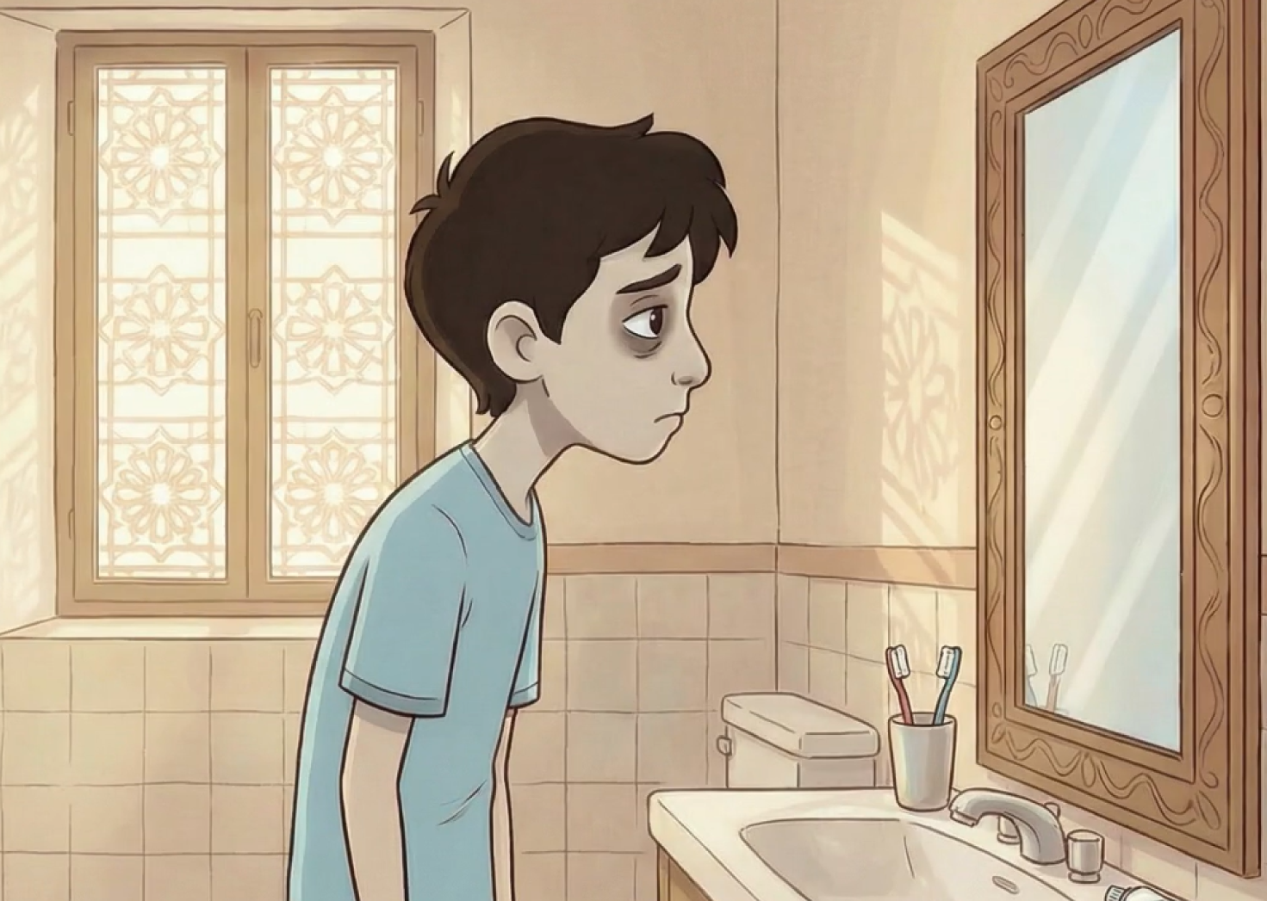
سأسرد لكم المقطع الأول بأسلوبي الخاص. استمعوا.
اختــتام الحــصة
تعبير كتابي/ إملاء
قراءة
استـماع وتحدث
افتتاح الحصة

Slide 29
من منكم يسرد المقطع الأول انطلاقا من المشهد؟
اختــتام الحــصة
تعبير كتابي/ إملاء
قراءة
استـماع وتحدث
افتتاح الحصة

Slide 30
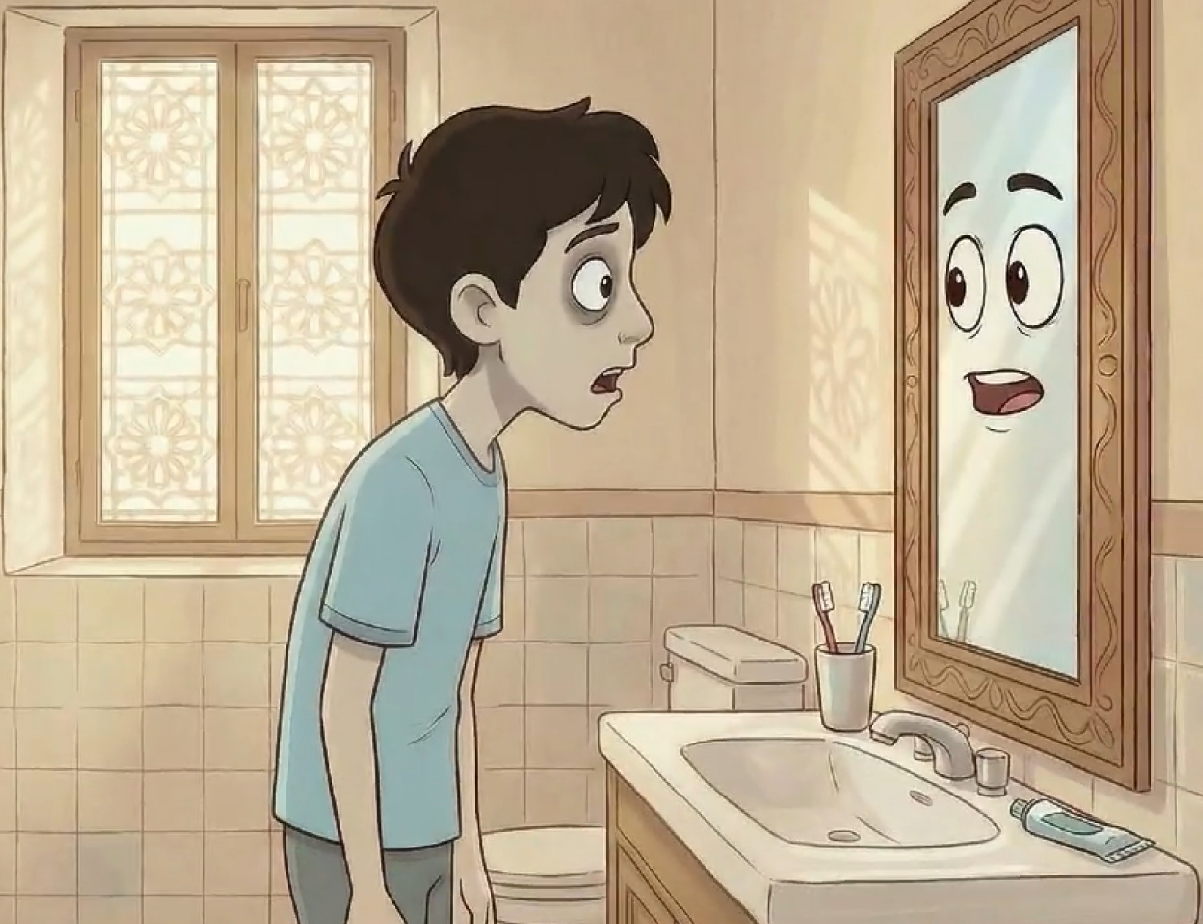
سأسرد لكم المقطع الثاني بأسلوبي الخاص. استمعوا.
اختــتام الحــصة
تعبير كتابي/ إملاء
قراءة
استـماع وتحدث
افتتاح الحصة

Slide 31
من منكم يسرد المقطع الثاني انطلاقا من المشهد؟
اختــتام الحــصة
تعبير كتابي/ إملاء
قراءة
استـماع وتحدث
افتتاح الحصة

Slide 32
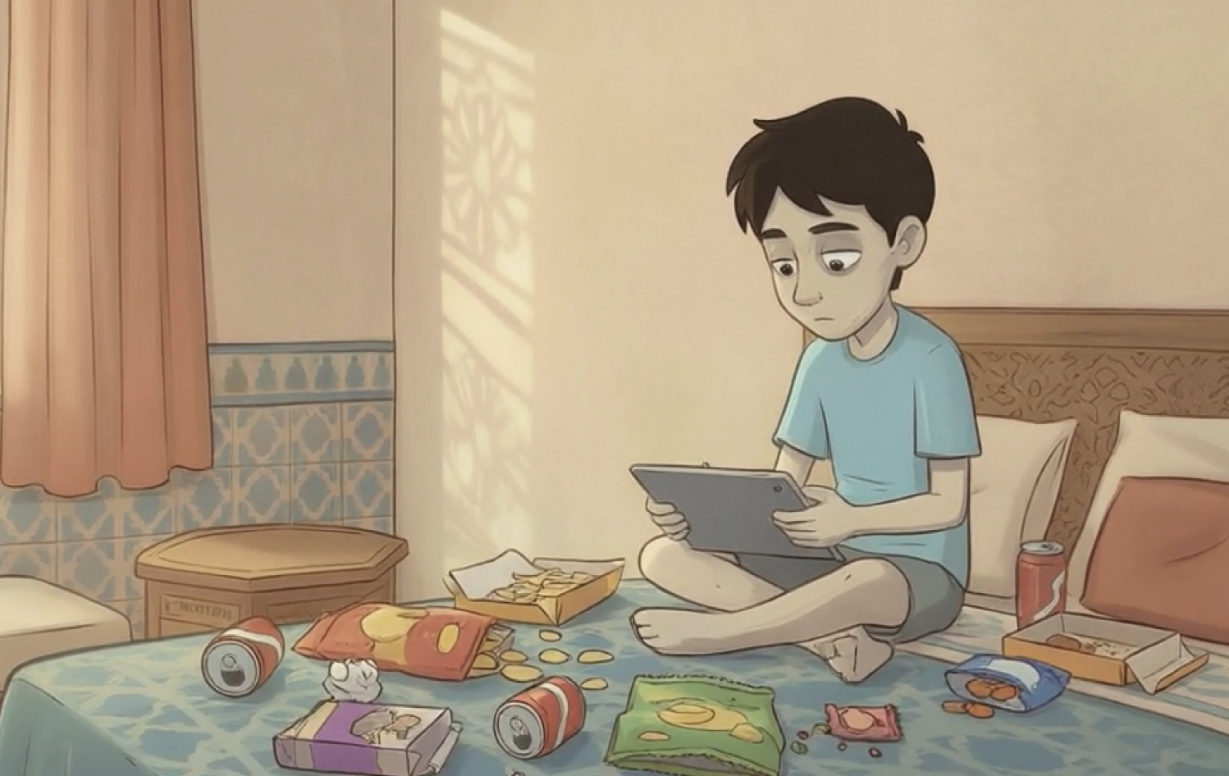
سأسرد لكم المقطع الثالث بأسلوبي الخاص. استمعوا.
اختــتام الحــصة
تعبير كتابي/ إملاء
قراءة
استـماع وتحدث
افتتاح الحصة

Slide 33
من منكم يسرد المقطع الثالث انطلاقا من المشهد؟
اختــتام الحــصة
تعبير كتابي/ إملاء
قراءة
استـماع وتحدث
افتتاح الحصة

Slide 34
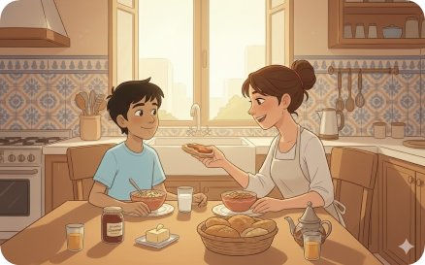
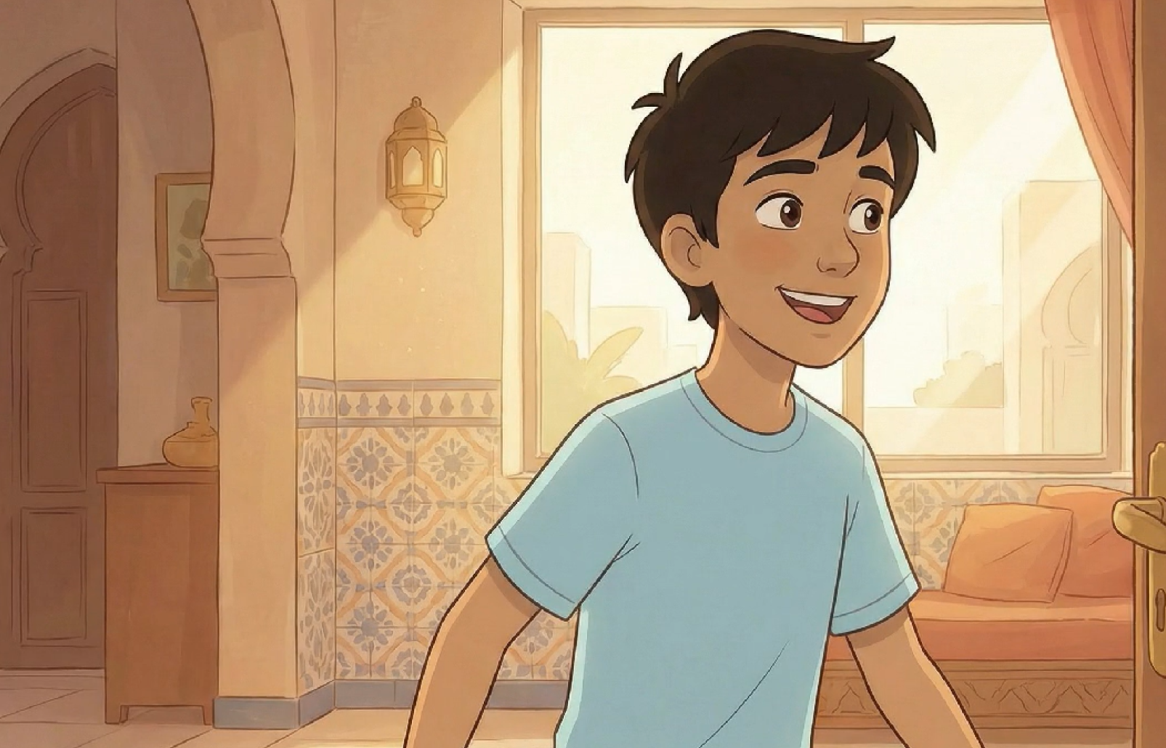
سأسرد لكم المقطع الأخير بأسلوبي الخاص. استمعوا.
اختــتام الحــصة
تعبير كتابي/ إملاء
قراءة
استـماع وتحدث
افتتاح الحصة

Slide 35
من منكم يسرد المقطع الأخير انطلاقا من المشهد؟
اختــتام الحــصة
تعبير كتابي/ إملاء
قراءة
استـماع وتحدث
افتتاح الحصة

Slide 36
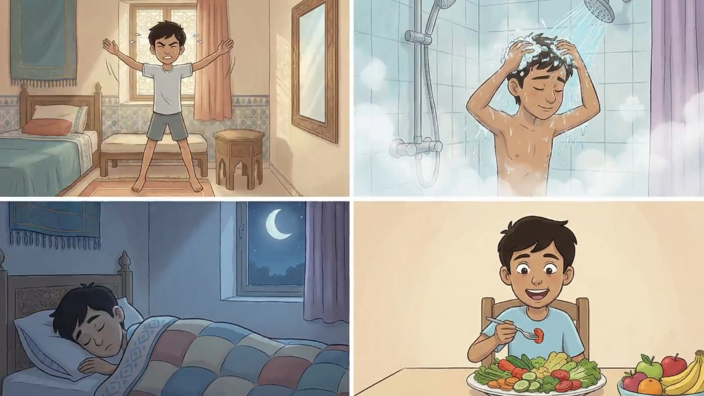
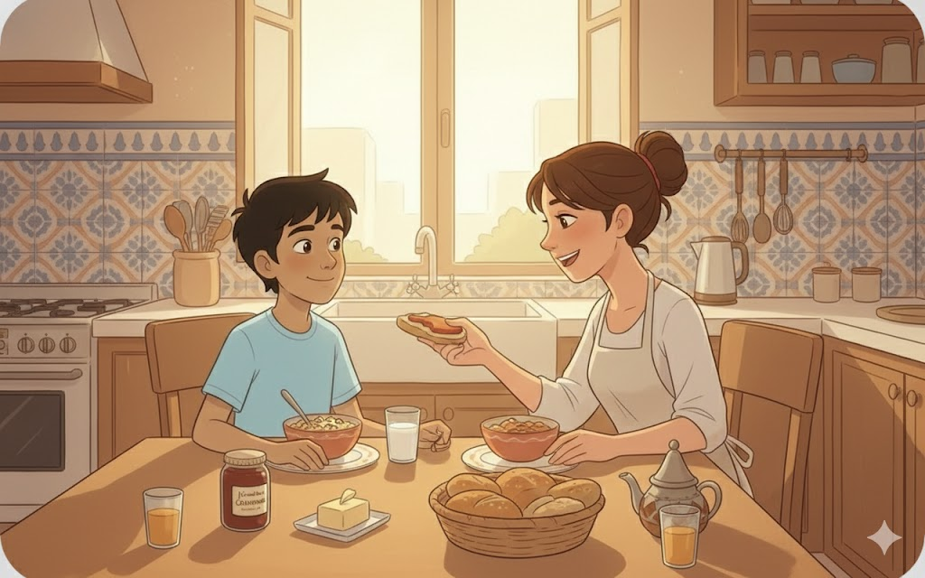
هذه هي أحداث الحكاية من البداية إلى النهاية. من منكم يسردها؟
اختــتام الحــصة
تعبير كتابي/ إملاء
قراءة
استـماع وتحدث
افتتاح الحصة

Slide 37
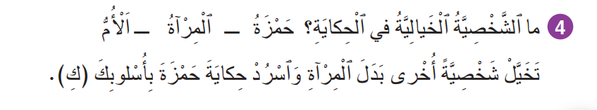
ما الشخصية الخيالية في الحكاية؟ - تخيل شخصية أخرى واسرد الحكاية بأسلوبك.
اختــتام الحــصة
تعبير كتابي/ إملاء
قراءة
استـماع وتحدث
افتتاح الحصة

Slide 38

قراءة
قراءة
تنمية الطلاقة ــــ استخلاص العبرة.

Slide 39
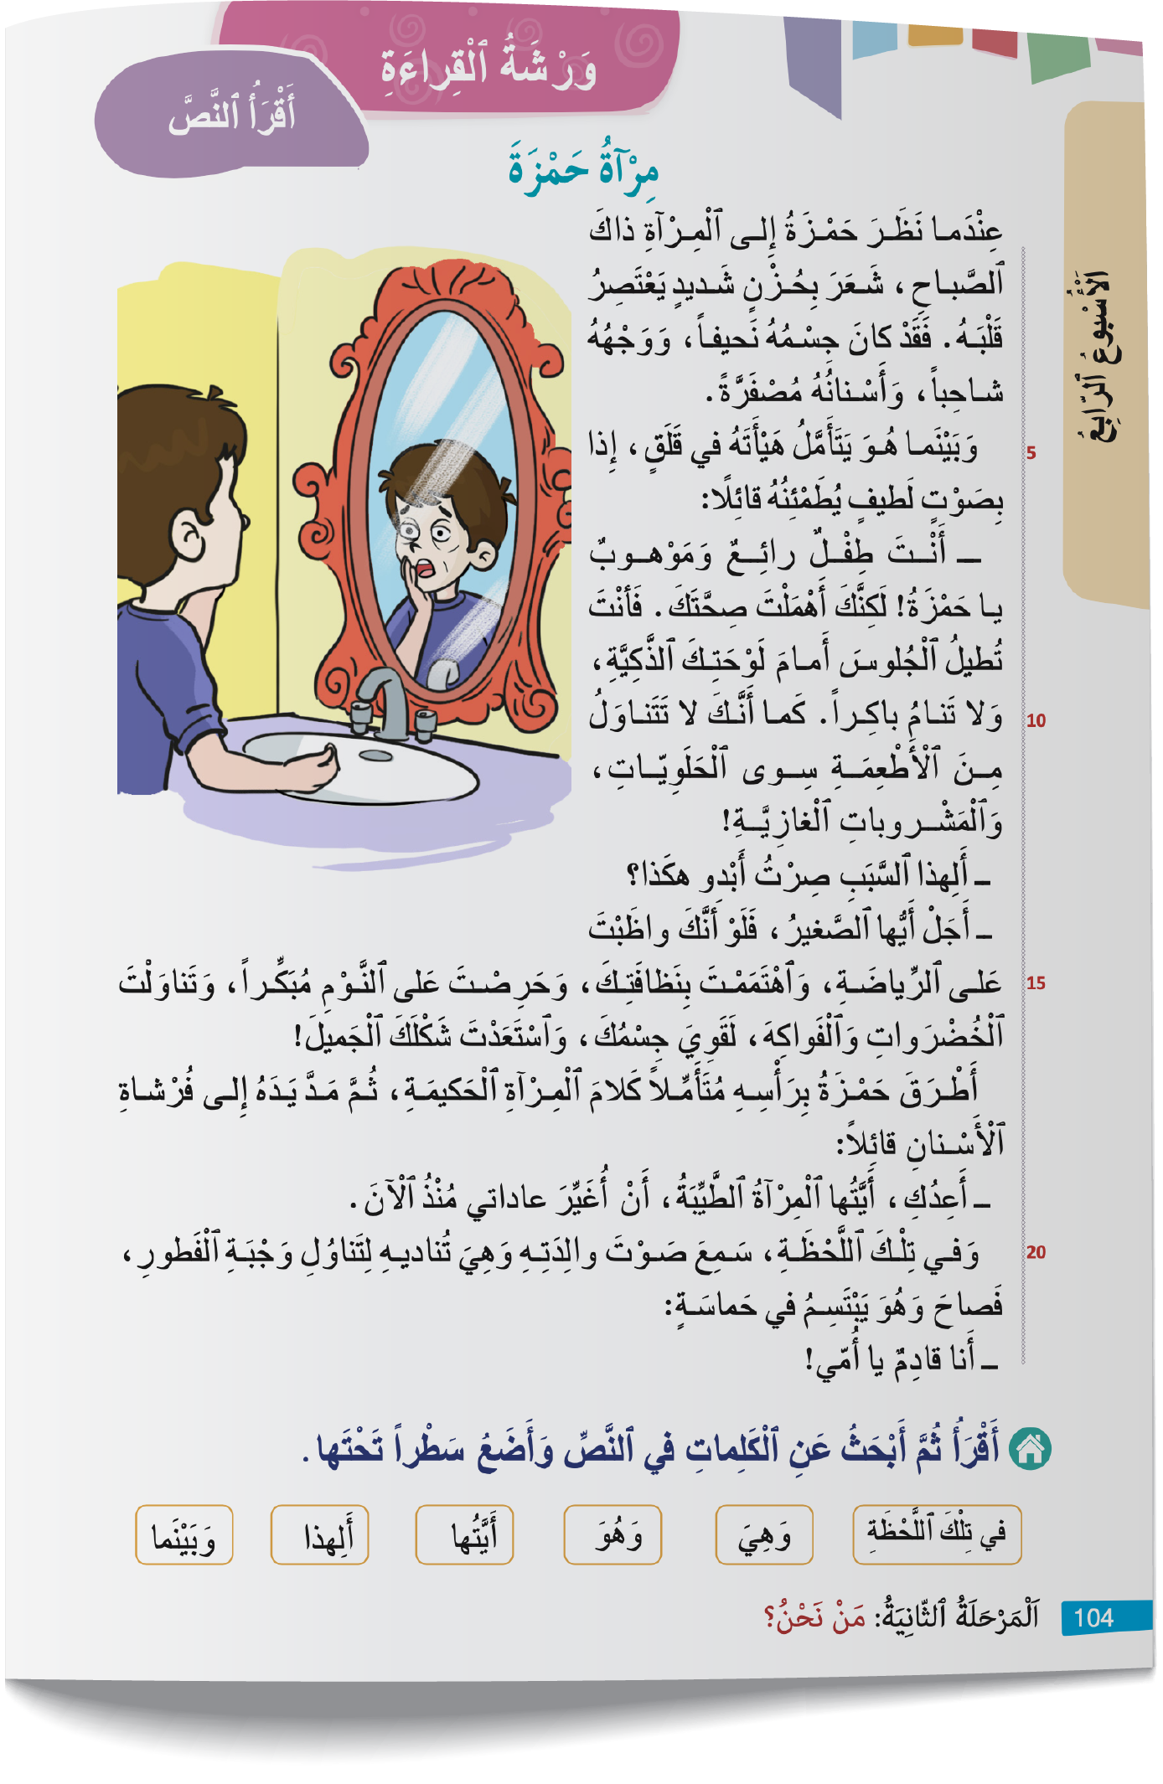
ننتقل الآن لقراءة نص «مرآة حمزة».
اختــتام الحــصة
تعبير كتابي/ إملاء
قراءة
استـماع وتحدث
افتتاح الحصة

Slide 40
من يقرأ؟
اختــتام الحــصة
تعبير كتابي/ إملاء
قراءة
استـماع وتحدث
افتتاح الحصة

Slide 41
من يتابع؟
اختــتام الحــصة
تعبير كتابي/ إملاء
قراءة
استـماع وتحدث
افتتاح الحصة

Slide 42
من يتابع؟
اختــتام الحــصة
تعبير كتابي/ إملاء
قراءة
استـماع وتحدث
افتتاح الحصة

Slide 43

في ثنائيات؛ ابحثوا في النص عن المقطع الذي قدمت فيه المرآة نصائح لحمزة ؟ ضعوا تحته سطرا.
اختــتام الحــصة
تعبير كتابي/ إملاء
قراءة
استـماع وتحدث
افتتاح الحصة

Slide 44
لو كنت مكان المرآة، ما هي النصائح الأخرى التي ستقدمها لحمزة؟
اختــتام الحــصة
تعبير كتابي/ إملاء
قراءة
استـماع وتحدث
افتتاح الحصة

Slide 45


سأقرأ العبارات وتعلقون عليها برفع الإبهام أو خفضه.
اختــتام الحــصة
تعبير كتابي/ إملاء
قراءة
استـماع وتحدث
افتتاح الحصة
يَهْتَمُّ بِـﭑلنَّظافَةِ.
يَهْتَمُّ بِـﭑلنَّظافَةِ.
يَتَناوَلُ ٱلْحَلَوِيّاتِ وَٱلْمَشْروباتِ ٱلْغازِيَّةَ.
يَتَناوَلُ الْحَلَوِيّاتِ وَٱلْمَشْروباتِ ٱلْغازِيَّةَ.
يُواظِبُ عَلى ﭐلرِّياضَةِ.
لا يَنامُ باكِراً
يُواظِبُ عَلى ﭐلرِّياضَةِ.
لا يَنامُ باكِراً
يُطيلُ ﭐلْجُلوسَ أَمامَ لَوْحَتِهِ ٱلذَّكِيَّةِ.
يُطيلُ ﭐلْجُلوسَ أَمامَ لَوْحَتِهِ ٱلذَّكِيَّةِ.

Slide 46
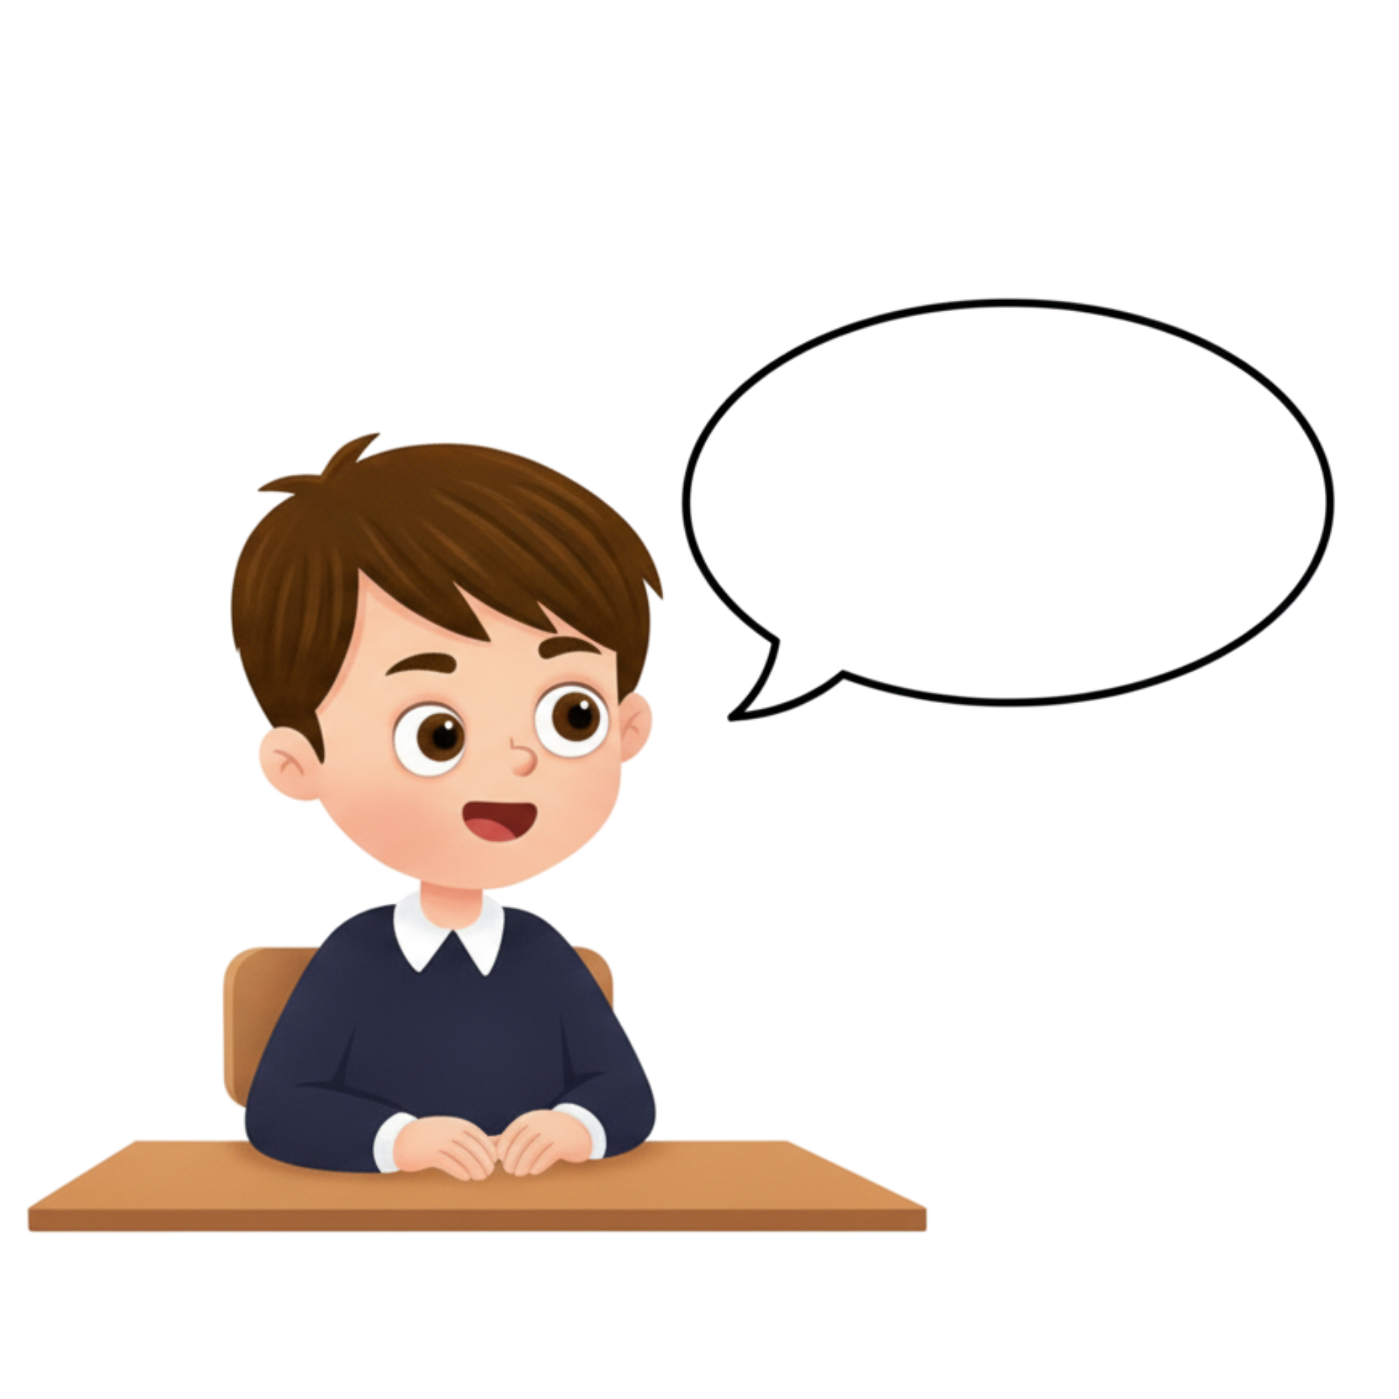
ماذا استفدتم من هذه الحكاية؟
اختــتام الحــصة
تعبير كتابي/ إملاء
قراءة
استـماع وتحدث
افتتاح الحصة

Slide 47

التعبير الكتابي/إملاء
التعبير الكتابي
التعبير عن مشاهد متسلسلة باستعمال ورابط العطف
التدرب على الرسم الإملائي لكلمات تتضمن "ال"

Slide 48
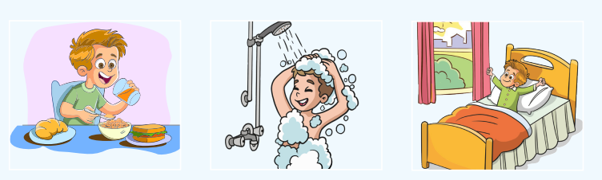
والآن ستنتجون جملا لتقديم نصائح لزميلك باعتماد مشاهد.
اختــتام الحــصة
تعبير كتابي /إملاء
قراءة
استـماع وتحدث
افتتاح الحصة

Slide 49
انصح زميلك لكي يحافظ على صحته باعتماد المشهد 1؟
اختــتام الحــصة
تعبير كتابي /إملاء
قراءة
استـماع وتحدث
افتتاح الحصة
3
2
1
اِسْتَيْقِظْ باكِراً

Slide 50
بم ستنصح في المشهد2؟
اختــتام الحــصة
تعبير كتابي /إملاء
قراءة
استـماع وتحدث
افتتاح الحصة
3
2
1
حافِظْ عَلى نَظافَتِكَ
اِسْتَيْقِظْ باكِراً

Slide 51
وبم ستنصح في المشهد3؟
اختــتام الحــصة
تعبير كتابي /إملاء
قراءة
استـماع وتحدث
افتتاح الحصة
3
2
1
تَناوَلْ فَطورَكَ
حافِظْ عَلى نَظافَتِكَ
اِسْتَيْقِظْ باكِراً

Slide 52
أربط بين النصائح مبتدئا ب: كي تحافظ على صحتك:..............و.......................و...................
اختــتام الحــصة
تعبير كتابي /إملاء
قراءة
استـماع وتحدث
افتتاح الحصة
تَناوَلْ فَطورَكَ
حافِظْ عَلى نَظافَتِكَ
اِسْتَيْقِظْ باكِراً
كَيْ تُحافِظَ عَلى صِحَّتِكَ: اِسْتَيْقِظْ باكِراً وَ حافِظْ عَلى نَظافَتِكَ وَ تَناوَلْ فَطورَكَ.

Slide 53
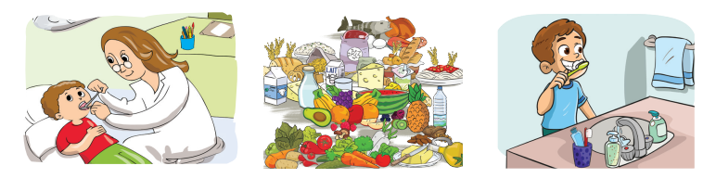
في ثنائيات علقوا على كل مشهد بنصيحة للمحافظة على الأسنان. من يعلق على المشهد1؟
اختــتام الحــصة
تعبير كتابي /إملاء
قراءة
استـماع وتحدث
افتتاح الحصة
3
2
1

Slide 54
واظِبْ عَلى تَنْظيفِها كُلَّ يَوْمٍ. من يعلق على المشهد2؟
اختــتام الحــصة
تعبير كتابي /إملاء
قراءة
استـماع وتحدث
افتتاح الحصة
3
2
1
تَناوَلْ طَعاماً صِحِّيّاً
واظِبْ عَلى تَنْظيفِها
كُلَّ يَوْمٍ

Slide 55
من يعلق المشهد 3؟
اختــتام الحــصة
تعبير كتابي /إملاء
قراءة
استـماع وتحدث
افتتاح الحصة
3
2
1
تَناوَلْ طَعاماً صِحِّيّاً
ﭐحْرِصْ عَلى فَحْصِها بـﭐنْتِظامٍ.
واظِبْ عَلى تَنْظيفِها
كُلَّ يَوْمٍ

Slide 56
من يقرأ؟
اختــتام الحــصة
تعبير كتابي /إملاء
قراءة
استـماع وتحدث
افتتاح الحصة
3
2
1
تَناوَلْ طَعاماً صِحِّيّاً
ﭐحْرِصْ عَلى فَحْصِها بـﭐنْتِظامٍ.
واظِبْ عَلى تَنْظيفِها
كُلَّ يَوْمٍ

Slide 57
اربطوا بين النصائح باستعمال: لكي تحافظ على صحة أسنانك:...........و.............و...........
اختــتام الحــصة
تعبير كتابي /إملاء
قراءة
استـماع وتحدث
افتتاح الحصة
لِكَيْ تُحافِظَ عَلى نَظافَةِ أَسْنانِكَ،.................وَ....................وَ....................

Slide 58
صححوا. من يقرأ؟
اختــتام الحــصة
تعبير كتابي /إملاء
قراءة
استـماع وتحدث
افتتاح الحصة
لِكَيْ تُحافِظَ عَلى نَظافَةِ أَسْنانِكَ، واظِبْ عَلى تَنْظيفِها كُلَّ يَوْمٍ وَتَناوَلْ طَعاماً صِحِّيّاًوَﭐحْرِصْ عَلى فَحْصِها بـﭐنْتِظامٍ.

Slide 59


خذوا دفاتركم
اختــتام الحــصة
تعبير كتابي /إملاء
قراءة
استـماع وتحدث
افتتاح الحصة

Slide 60
من يقرأ؟
اختــتام الحــصة
تعبير كتابي /إملاء
قراءة
استـماع وتحدث
افتتاح الحصة
اِتَّبَعَ حَمْزَةُ نَصائِحَ ٱلْمِرْآةِ ٱلسِّحْرِيَّةِ.

Slide 61
لاحظوا جيدا كيف كتبت "ال".
اختــتام الحــصة
تعبير كتابي /إملاء
قراءة
استـماع وتحدث
افتتاح الحصة
اِتَّبَعَ حَمْزَةُ نَصائِحَ ٱلْمِرْآةِ ٱلسِّحْرِيَّةِ.

Slide 62
اكتبوا "ال" مكان النقط.
اختــتام الحــصة
تعبير كتابي /إملاء
قراءة
استـماع وتحدث
افتتاح الحصة
لا تُكْثِرْ مِنْ تَناوُلِ...ــحَلَوِيّاتِ وَ...ـــمَشْروباتِ ...ـــغازِيَّةِ.

Slide 63
صححوا. من يقرأ؟
اختــتام الحــصة
تعبير كتابي /إملاء
قراءة
استـماع وتحدث
افتتاح الحصة
لا تُكْثِرْ مِنْ تَناوُلِ ٱلْـحَلَوِيّاتِ وَٱلْــمَشْروباتِ ٱلْـــغازِيَّةِ.

Slide 64

اكتبوا "ال" مكان النقط. أمامكم دقيقتان ـ
اختــتام الحــصة
تعبير كتابي /إملاء
قراءة
استـماع وتحدث
افتتاح الحصة
لا تُطِلِ...ـجُلوسَ أَمامَ...ــلَّوْحَةِ ...ـــذَّكِيَّةِ.
واظِبْ عَلى...ـرِّياضَةِ وَٱحْرِصْ عَلى ...ـــنَّوْمِ ...ـــمُبَكّرِ.

Slide 65
صححوا.
اختــتام الحــصة
تعبير كتابي /إملاء
قراءة
استـماع وتحدث
افتتاح الحصة
- لا تُطِلِ ٱلْــجُلوسَ أَمامَ ٱلـلَّوْحَةِ ٱلـــذَّكِيَّةِ.
- واظِبْ عَلى ٱلـــرِّياضَةِ وَٱحْرِصْ عَلى ٱلـــنَّوْمِ ٱلْـــمُبَكّرِ.

Slide 66
اختتام الحصة
اختتام الحصة
ماذا تعلمتم اليوم؟
واجباتكم المنزلية.

Slide 67
شاركنا في نشاط تحدي القراءة.
اختــتام الحــصة
تعبير كتابي/إملاء
قراءة
استـماع وتحدث
افتتاح الحصة
أَتَّبِعُ عاداتي ٱلصِّحِّيَّةَ! أَنامُ مُبَكِّراً كُلَّ لَيْلَةٍ، فَٱلنَّوْمُ ٱلْكافي يَجْعَلُني أَسْتَيْقِظُ نَشيطاً ومليئًا بِٱلْحَماسَةِ وَٱلطّاقَةِ. آكُلُ طَعاماً صِحِّيّاً فيهِ خُضْرَواتٌ وَفَواكِهُ، وَأَشْرَبُ ٱلْحَليبَ لِتَقْوِيَةِ عِظامي وَأُنَظِّفُ أَسْناني بِٱلْفُرْشاةِ وَٱلسَّنونِ. ثُمَّ أَلْعَبُ وَأَرْكُضُ في ٱلْحَديقَةِ مَعَ أَصْدِقائي.

Slide 68
تدربنا على سرد الحكاية.
اختــتام الحــصة
تعبير كتابي/إملاء
قراءة
استـماع وتحدث
افتتاح الحصة

Slide 69
تدربنا على التعليق على مشاهد باستعمال أدوات الربط.
اختــتام الحــصة
تعبير كتابي/إملاء
قراءة
استـماع وتحدث
افتتاح الحصة
لِكَيْ تُحافِظَ عَلى نَظافَةِ أَسْنانِكَ، واظِبْ عَلى تَنْظيفِها كُلَّ يَوْمٍ وَتَناوَلْ طَعاماً صِحِّيّاًوَﭐحْرِصْ عَلى فَحْصِها بـﭐنْتِظامٍ.

Slide 70
تدربنا على كتابة "ال" في وسط الكلام.
اختــتام الحــصة
تعبير كتابي/إملاء
قراءة
استـماع وتحدث
افتتاح الحصة
- لا تُطِلِ ٱلْــجُلوسَ أَمامَ ٱلـلَّوْحَةِ ٱلـــذَّكِيَّةِ.
- واظِبْ عَلى ٱلـــرِّياضَةِ وَٱحْرِصْ عَلى ٱلـــنَّوْمِ ٱلْـــمُبَكّرِ.

Slide 71

في المنزل، تدربوا على قراءة النص بطلاقة. ارسموا علامة أمام المطلوب.
اختــتام الحــصة
تعبير كتابي/إملاء
قراءة
استـماع وتحدث
افتتاح الحصة

Slide 72


Slide 73

بناء على إنجازات المتعلمين خلال الممارسة المستقلة
ما تقديرك لنسبة التحكم في هدف الدرس؟
تسجل النسبة على صفحة اليوم من مذكرة الأستاذ.

